Slide 1
CALENDARIO APICOLA Y BOSQUE CHAQUEÑO
Lic. Magda Mabel Lozano

Slide 2
Importancia del calendario floral
El calendario apícola, es una herramienta fundamental en apicultura, consiste en conocer la época en que las plantas florecen, identificando las temporadas de menor o mayor floración. Es con esta información que se realiza la planificación del manejo de abejas para la producción de miel

Slide 3
Interpretacion de la floracion
Antes de la floración | Máxima floración | Después de la floración
Alimentación estimulante, para que aumente el número de abejas obreras (crecimiento de la colmena). | PRODUCCION DE MIEL | Alimentación de reserva, para que la colonia permanezca viva hasta la siguiente campaña.

Slide 4
Siempre existen flores en la naturaleza, así sea antes o después de la máxima floración pero no en cantidad suficiente para alimentarlas, mucho menos para producir miel.

Slide 5
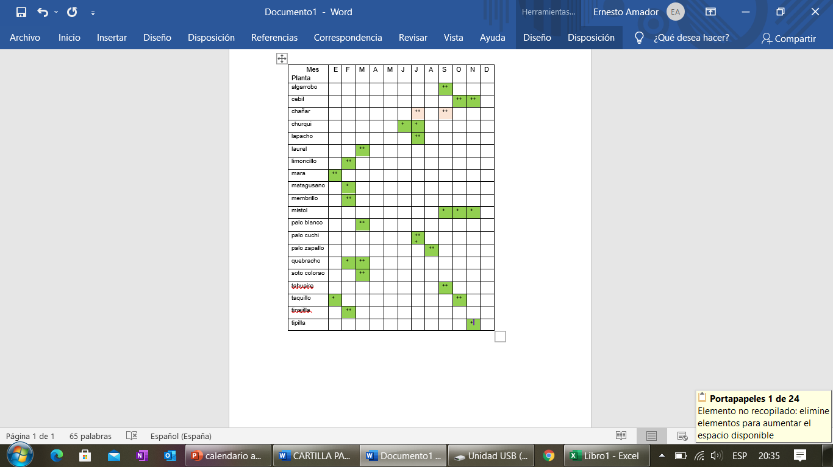
Ejemplo de calendario floral
Ref. + néctar o polen = floración menor a 10 días
++ néctar o polen= floración entre 11 y 20 días
+++ néctar o polen= floración de más de 20 días

Slide 6
Que hacer con la información de forma practica
Efectuar un calendario Apícola regional

Slide 7
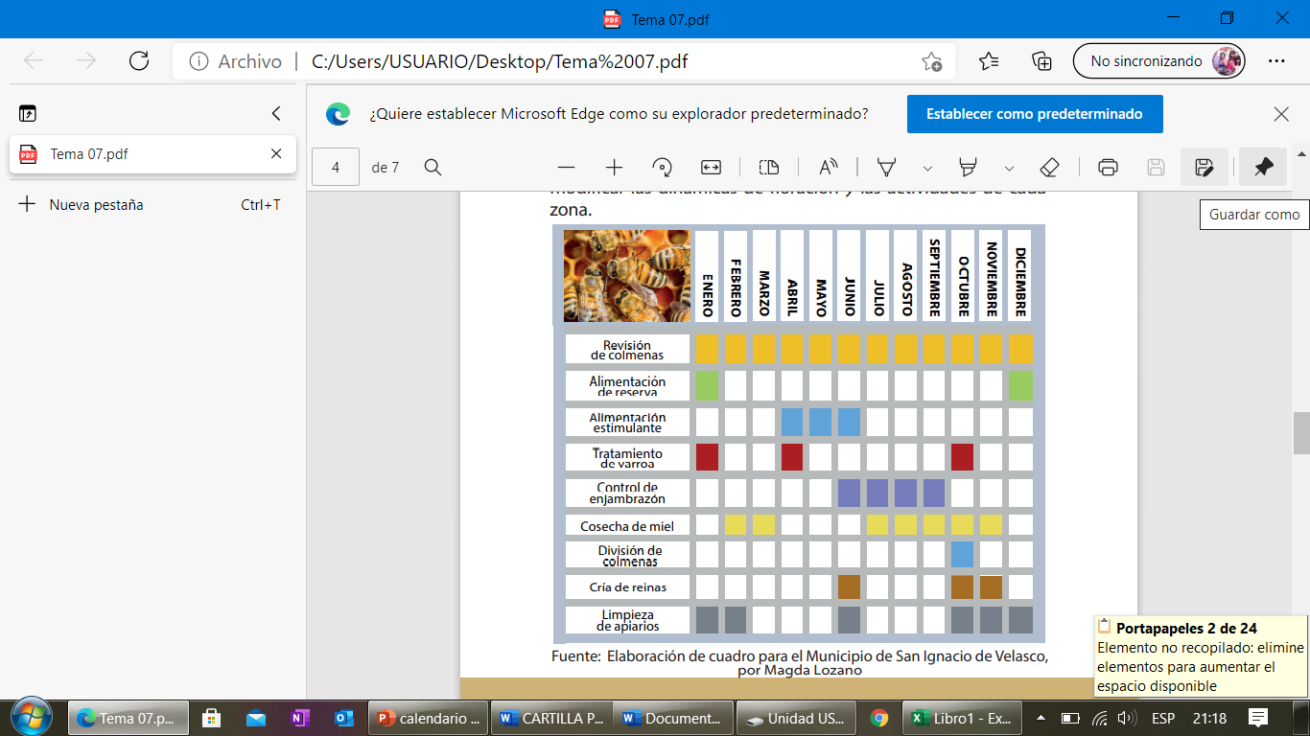
Calendario Apicola

Slide 8
Practicas negativas “extracción y melea”
Se destruye la colonia al romper los panales y dejar descubierta la cría, a la intemperie en nido roto y abierto; en estas condiciones es atacada por la mosca loca, por las hormigas, sapos, arañas y otros que se aprovechan de la colonia indefensa.
Al extraer el nido se elimina al árbol que la cobijaba, destruyendo una especie vegetal, la cual es abandonada, sin darle uso.
La miel que se extrae en los panales naturales, está acompañada de larvas y abejas, Todo es escurrido de forma manual, formando una sustancia de miel con restos de abejas, por supuesto que la apariencia es turbia.
También “la miel”, contiene restos de los recipientes que contenían al nido (como aserrín de los troncos cortados, resinas o tierra).
Este producto no es apto para el consumo, ni para la comercialización.

Slide 9
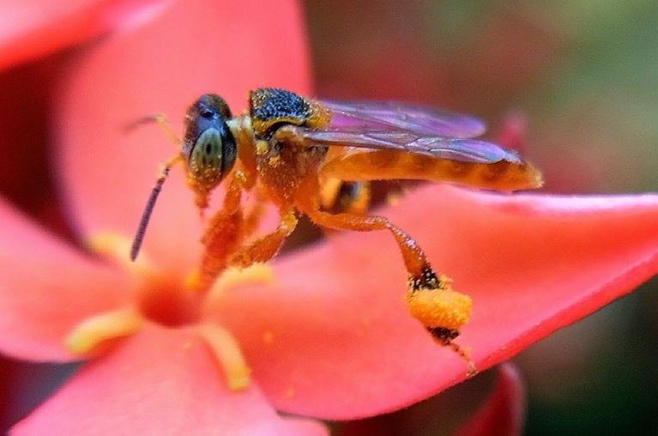
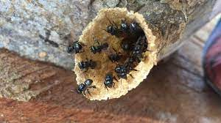
Abejas sin aguijón
Señoritas
Suro

Slide 10
GRACIAS

